Slide 1
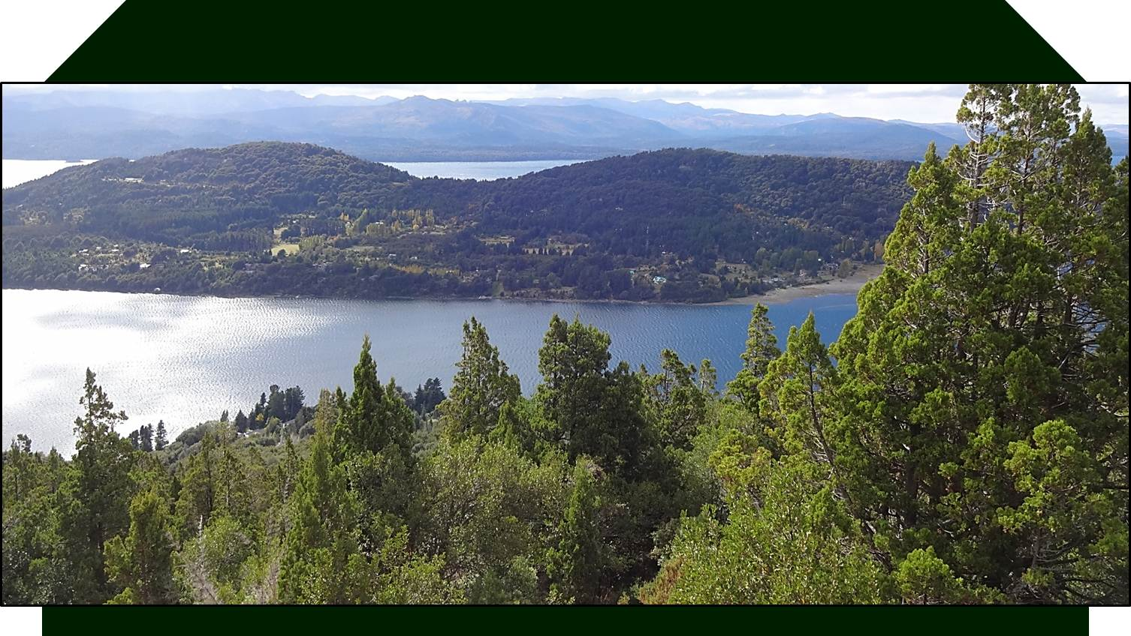

Tú eliges estar Triste o vivir con Alegría

Slide 2
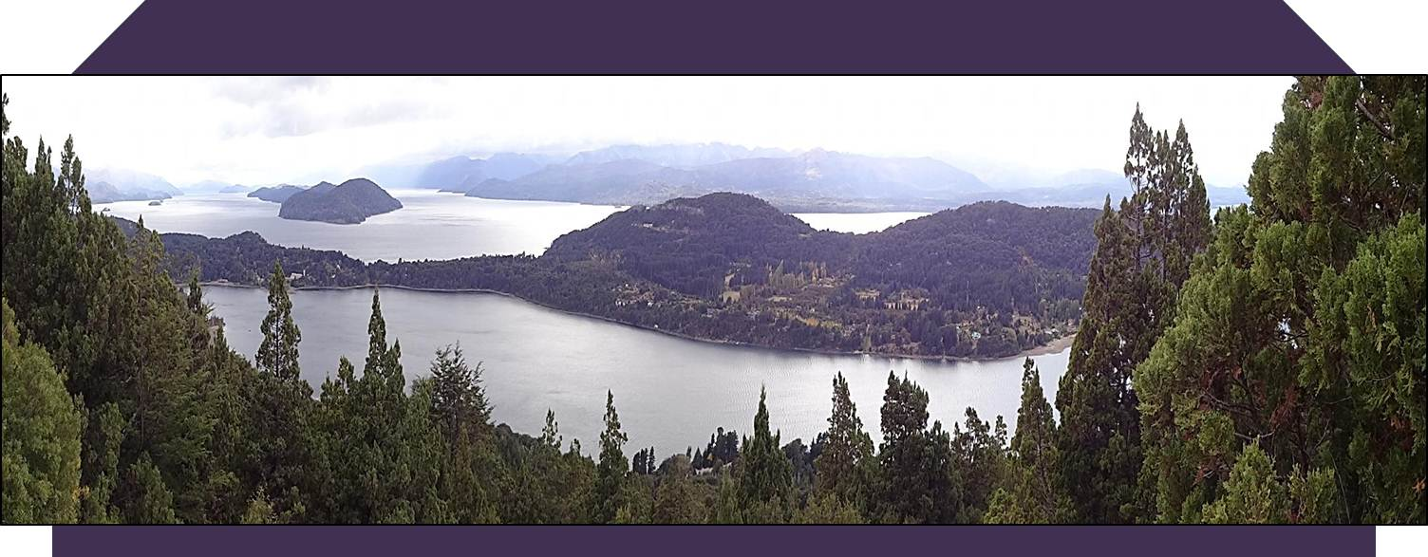
Bariloche - Lagos
Cuántas veces nos sentimos heridas por algo o aquello que alguien dijo de nosotras… Cuántas veces lloramos por aquello que quisimos decir o hacer y no fuimos capaces de enfrentar estas tensas situaciones que la vida nos impone…

Slide 3
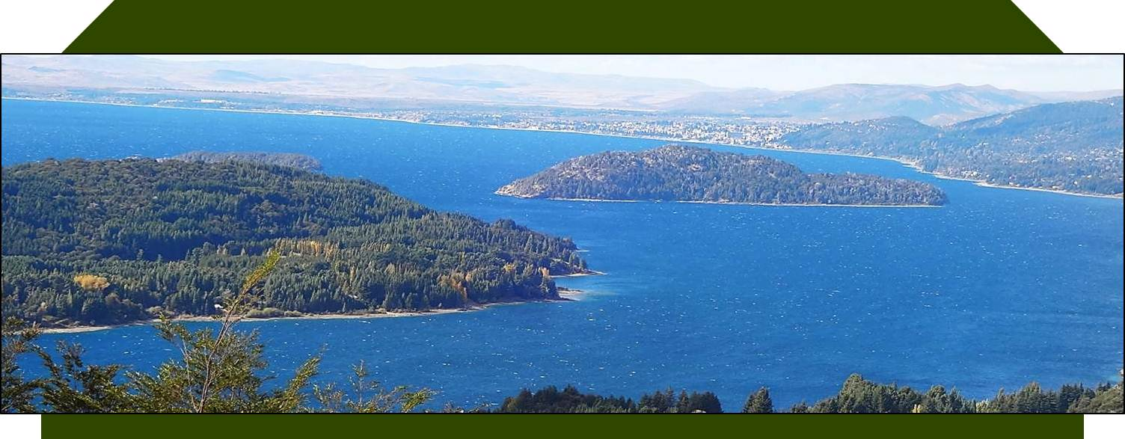
Bariloche - Lago Nahuel Huapi
A veces la vida es dura, pero si la sentimos cruel quizás debiéramos mirar hacia dentro de nosotras mismas. Las mujeres tenemos capacidad de sobra para ser fuertes, reponernos y decidir ser felices a pesar de todo. Yo decido ser feliz, tú también puedes hacerlo.

Slide 4
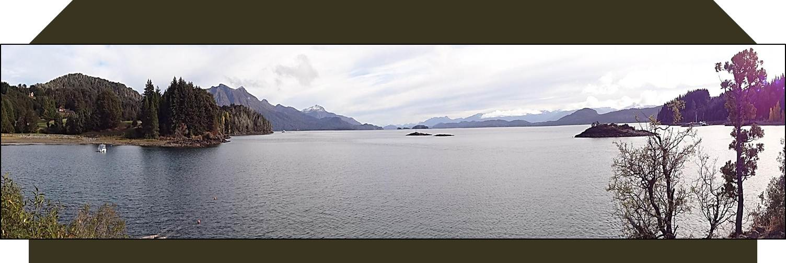
Bariloche - Puerto Pañuelo
Piensa que lo único que NADIE te puede quitar es la libertad de tus pensamientos y sentimientos. Te pueden controlar todo, menos tu manera de pensar o de ver las cosas.
Eso es algo que sólo te pertenece a ti.
En ti está el poder elegir como quieres estar.

Slide 5
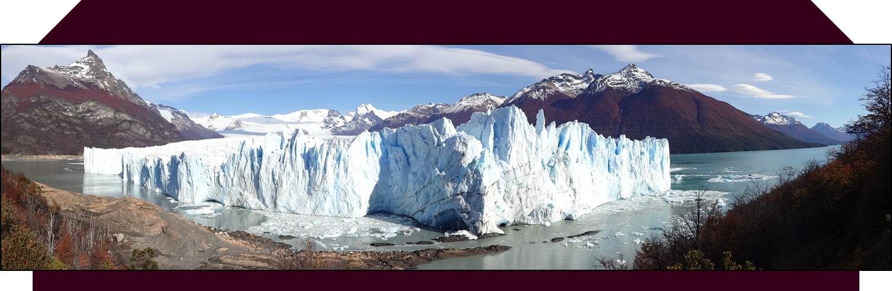
El Calafate - Glaciar Perito Moreno
Es necesario enfrentarse a los miedos, con una realidad que muchas veces no tiene nada de bonito, pero al hacerlo eso nos ayuda a definir cuál será la respuesta que demos ante la situación.
Sólo tú sabes cuál será la respuesta a todos tus miedos. Pero hay algo que está a tu favor: que TODO depende de ti, tú sabes cómo resolver la situación, sólo tú.

Slide 6
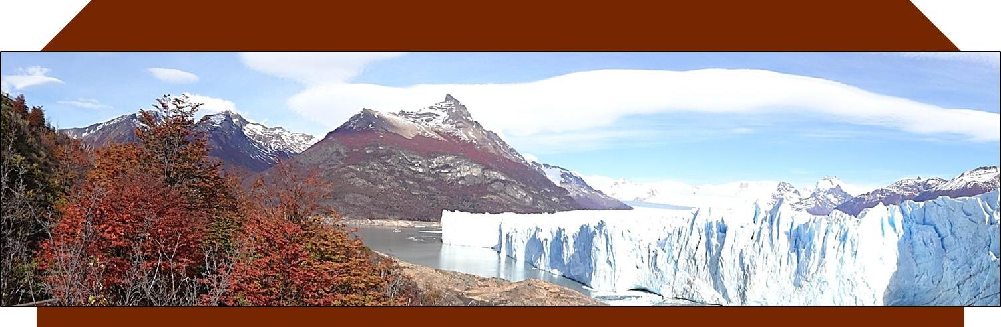
El Calafate - Glaciar Perito Moreno
En la vida se pasa por muchas situaciones de dolor, de buenas y malas experiencias, ausencias de los que amamos y que hoy ya no están con nosotras. Muchas son las lágrimas que se derramaron o que aún brotan. Humillaciones y sufrimientos habremos pasado por la vida, pero a pesar de todo lo negro que se vea el panorama, la DECISIÓN es tuya, puedes cambiar tu entorno y pintarlo con los colores que desees.

Slide 7
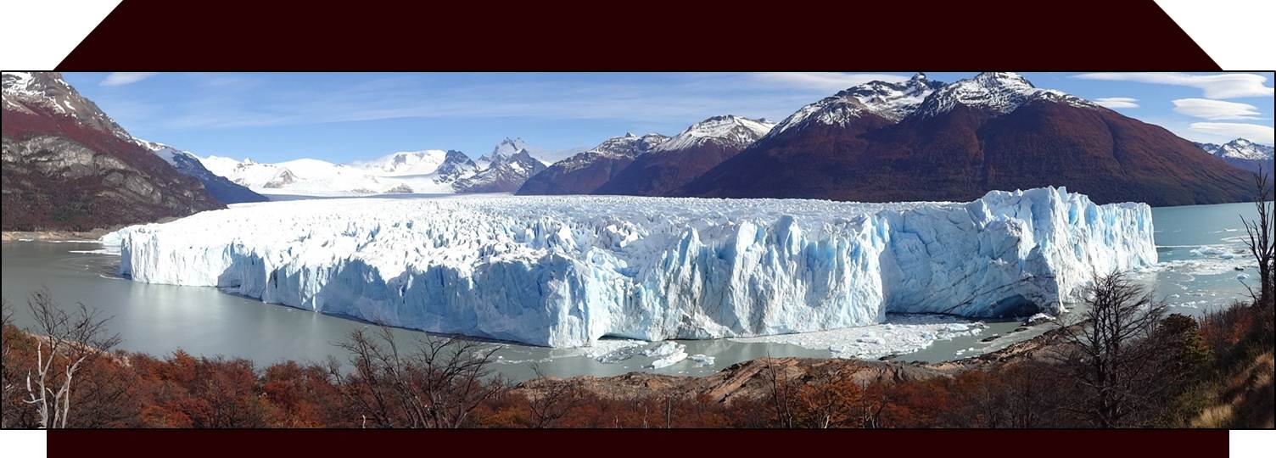
El Calafate - Glaciar Perito Moreno
Tú decides, la elección es tuya.
Si sólo ves un mundo frío y gris, es porque tú quieres que sea así. Cambiar depende de ti, nadie puede vivir la vida por ti -somos libres pensadoras, tenemos libertad para hacer o dejar lo que nos viene mal-.

Slide 8
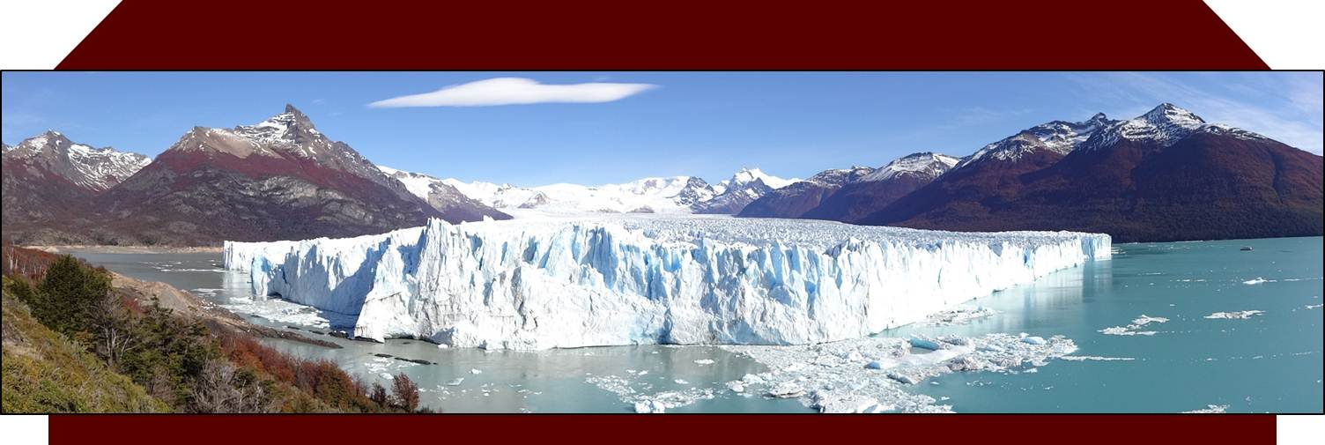
El Calafate - Glaciar Perito Moreno
Es nuestro tiempo, es nuestro mundo, no vivas una vida que no quieres, DECIDE. No caigas en los errores de aquellas personas que nunca nada cambian, puede que algunas cosas en la vida nunca cambien, pero tú puedes hacerlo, SI QUIERES.
Si por alguna razón estás viviendo alguna pena, tristeza o frustración, ¡tú puedes decidir cómo reaccionar ante eso que te ocurre!.

Slide 9
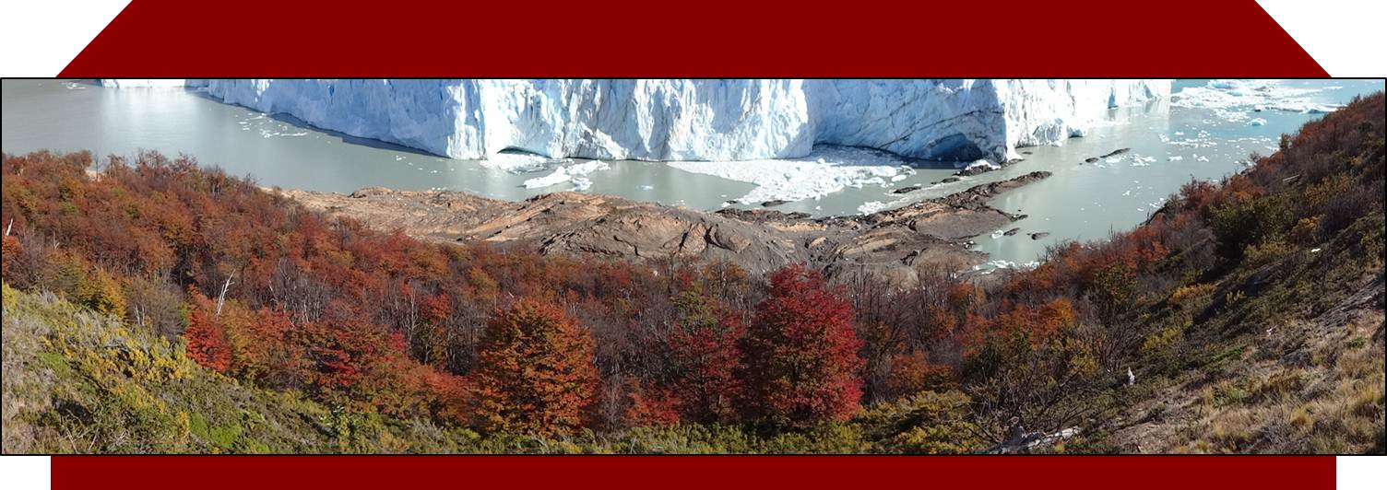
El Calafate - Otoño. Glaciar Perito Moreno
Si quieres, hoy mismo puedes sentir celos, ira, hostilidad, miedo, culpa, preocupación, vergüenza o resentimiento. Todo esto lo puedes sentir si así lo decides. O TAMBIÉN puedes sentir tranquilidad, esperanza, fe, amor, alegría y otros tantos sentimientos que te den estabilidad cuando decidas pensar en forma optimista y positiva.

Slide 10
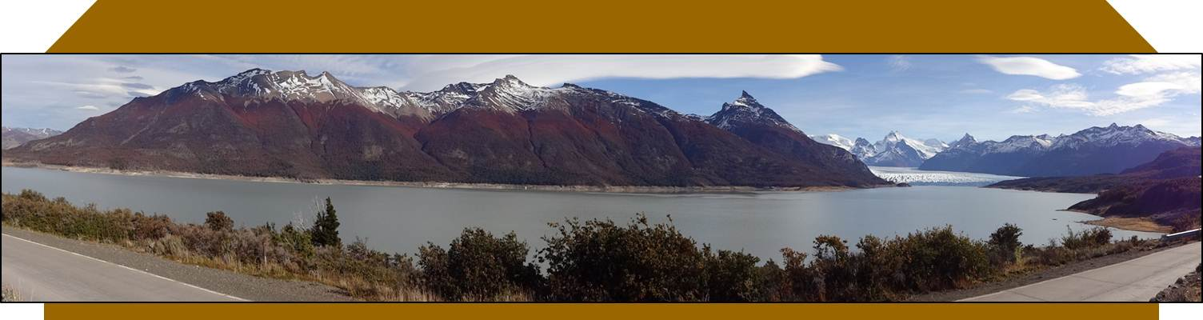
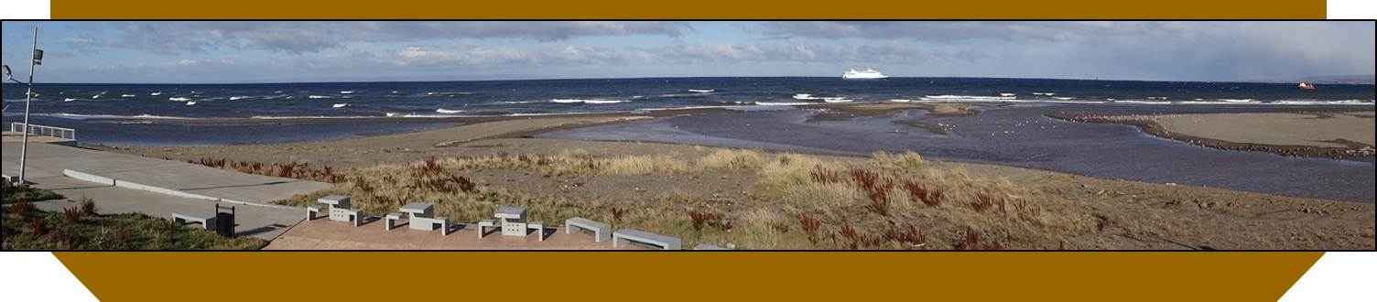
El Calafate - Parque Nacional Los Glaciares
Date cuenta de que lo que te sucede no es lo que te afecta: es el cómo reaccionas ante esas situaciones.
Punta Arenas (Chile) - Costanera

Slide 11
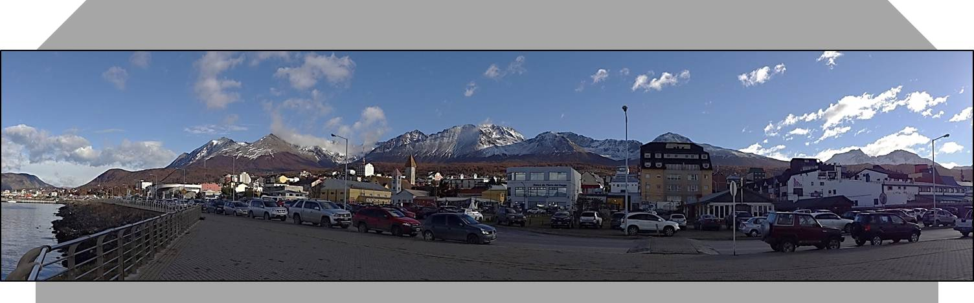
Ushuaia - Vereda Costanera
Durante los próximos días ten esto en tu mente, y repítete ante el espejo que sólo DEPENDE de ti decidir cómo sentirte, porque cuando tienes la capacidad de ELEGIR, también puedes enfrentar tus problemas. Dentro de ti están las soluciones.
DECIDE ser feliz, te lo mereces, no dejes que nadie te robe tus sueños y felicidad. Sólo tú puedes escoger como será tu vida. Te pueden ayudar, pero TÚ DIRIGE TU PROPIA VIDA.

Slide 12
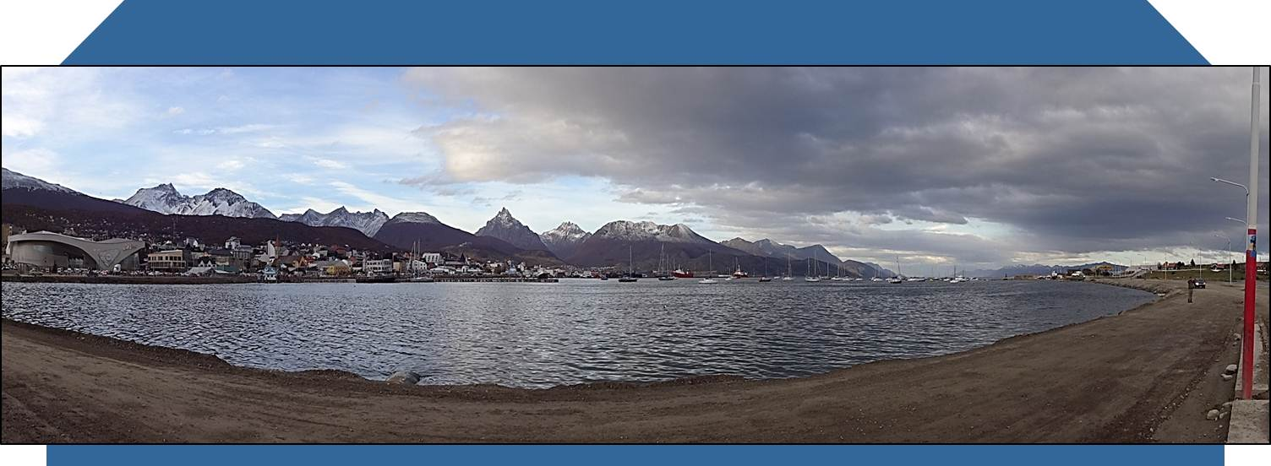
Ushuaia - Vereda Costanera
La felicidad está dentro de ti. Tienes capacidad de ELEGIR.
Alguien como tú es capaz de esto y mucho más...
¡SE FELIZ!

Slide 13
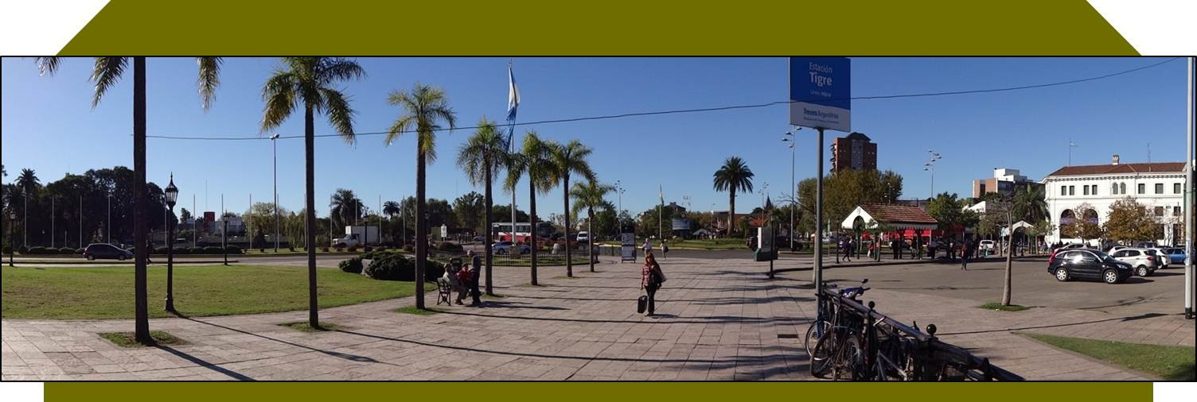
El Tigre - Buenos Aires
Texto: Shoshan
Fotos propias: Argentina
Música: Tango Flamenco - Armik
Realización general:
Rodrigo Valencia Cardona
Medellín-Colombia

Slide 14







¿Te ha gustado?
Puedes ver más entrando
Aquí
Además puedes recibir powerpoints en tu correo electrónico suscribiéndote aquí:

